Slide 1
Мастер-класс Использование здоровьесберегающих технологий с детьми 4-5 лет. (Средняя группа) «Чтобы сделать ребенка умным и рассудительным, сделайте его крепким и здоровым!» Ж-Ж Руссо
МДОУ «Детский сад № 8 «Вишенка»
г.Ртищево Саратовской области»
Воспитатель : Оськина О.Ю.
высшая квалификационная категория

Slide 2
Цель: показать значимость здоровьесберегающей технологии в улучшении состояния здоровья и качества жизни детей
Задачи:
1. Сохранение и укрепление здоровья детей на основе комплексного и системного использования доступных для детского сада средств физического воспитания, оптимизации двигательной деятельности на свежем воздухе.
2. Обеспечение активной позиции детей в процессе получения знаний о здоровом образе жизни.
3. Продолжать знакомить детей с элементами здоровьесберегающих технологий с целью повышения их здорового образа жизни.
4.Способствовать развитию двигательной активности детей создавать благоприятную атмосферу для активного образа жизни.

Slide 3

Приветствие
Здравствуй солнце золотое!
Здравствуй небо голубое!
Мы живем в родном краю
Всех я Вас приветствую!!!

Slide 4
Итак, с прекрасным настроением и позитивными эмоциями мы начинаем мастер-класс «Здоровьесберегающие технологии в ДОУ»
Сегодня в дошкольных учреждениях уделяется большое внимание здоровьесберегающим технологиям. Самый драгоценный дар, который человек получает от природы – здоровье. Здоровье детей – это главная и основная тема для всего человечества. В последние годы наблюдается значительное ухудшение здоровья детей. Здоровье ребенка, его социально-психологическая адаптация, нормальный рост и развитие во многом определяются средой, в которой он живет. Для ребенка этой средой является система образования, т.к. с пребыванием в учреждениях образования связаны более 70% времени его бодрствования. В то же время в этот период происходит наиболее интенсивный рост и развитие, формирование здоровья на всю оставшуюся жизнь. Программа здоровьесбережения включает следующие компоненты:
Рациональное питание.
Оптимальная двигательная активность.
Соблюдение режима дня.
Предупреждение вредных и
формирование полезных привычек.
Основной причиной успешной работы в данном направлении может являться только наличие системности.

Slide 5
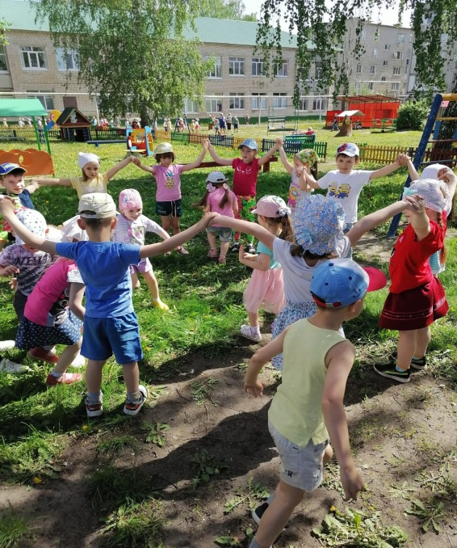
Существует десять золотых правил здоровьесбережения:
Соблюдайте режим дня!
Обращайте больше внимания на питание!
Больше двигайтесь!
Спите в прохладной комнате!
Не гасите в себе гнев, дайте вырваться ему наружу!
Постоянно занимайтесь интеллектуальной деятельностью!
Гоните прочь уныние и хандру!
Адекватно реагируйте на все проявления своего организма!
Старайтесь получать как можно больше положительных эмоций
Желайте себе и окружающим только добра!

Slide 6
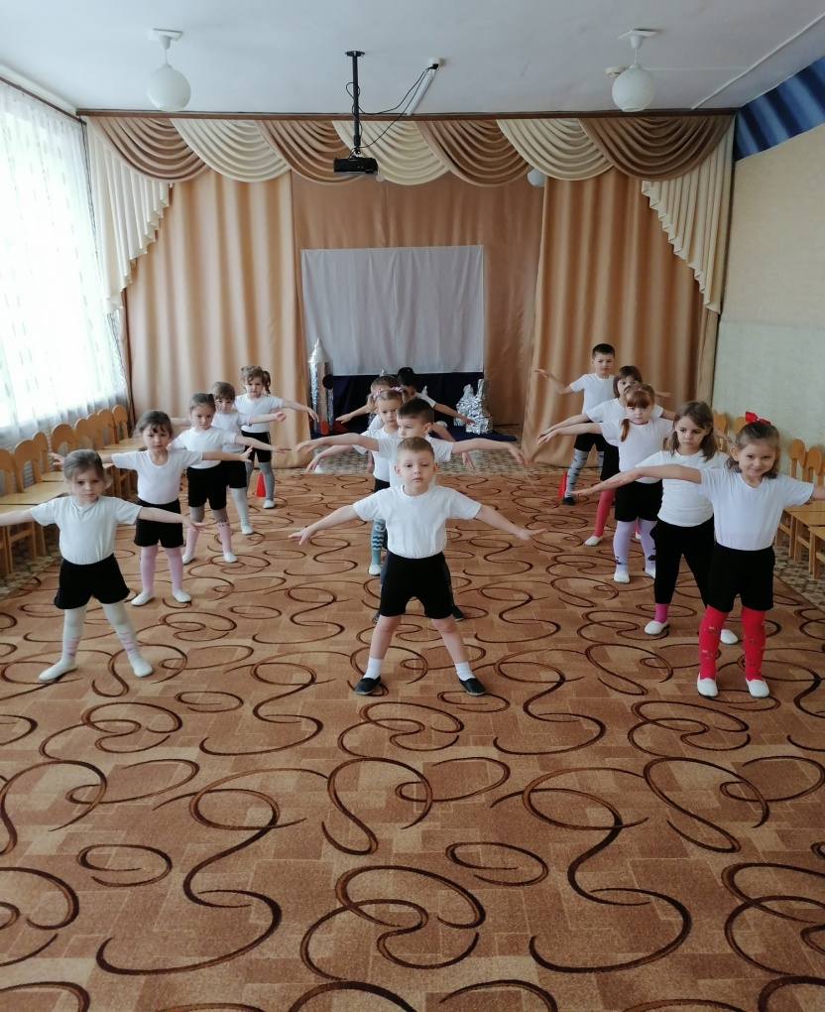
Формы оздоровительной работы
В дошкольном учреждении ежедневно предусмотрено несколько форм физического воспитания детей, что способствует укреплению здоровья и позволяет обеспечить необходимую двигательную активность детей в течение всего дня. Одним из важнейших компонентов укрепления и оздоровления детского организма, а также организации двигательного режима ребёнка, направленного на поднятие эмоционального и мышечного тонуса детей, является утренняя гимнастика. Утренняя гимнастика постепенно вовлекает весь организм ребёнка в деятельное состояние, укрепляет дыхание, усиливает кровообращение, содействует обмену веществ, вызывает потребность в кислороде, помогает развитию правильной осанки. Ежедневное выполнение физических упражнений под руководством взрослого способствует проявлению определённых волевых усилий, вырабатывает у детей полезную привычку начинать день с утренней гимнастики.

Slide 7
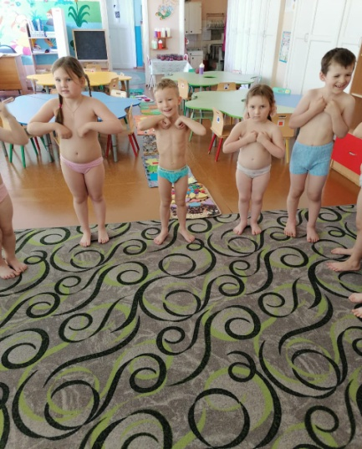
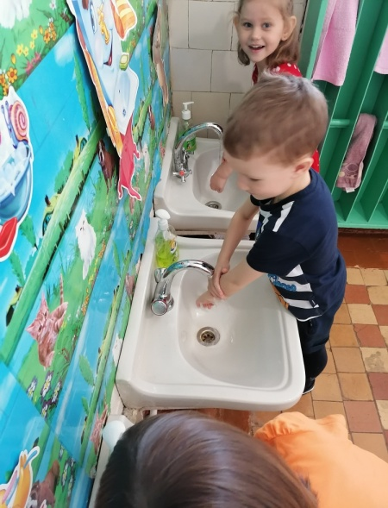
Закаливающие процедуры
Особое внимание я уделяю проведению закаливающих процедур. При работе с детьми обязательно соблюдаются основные принципы закаливания:
Осуществление закаливание при условии, что ребёнок здоров;
Недопустимость проведения закаливающих процедур при наличии у ребёнка отрицательных эмоциональных реакций (страха, плача, беспокойства);
Тщательный учёт индивидуальных особенностей ребёнка, его возраста, возможности повышенной чувствительности к закаливающим мероприятиям;
Интенсивность закаливающих процедур увеличивается постепенно и последовательно, с расширением зон воздействия и увеличением времени проведения закаливания; для достижения результата обязательно должен быть принцип систематичности и постоянства закаливания (а не от случая к случаю.
Гигиенические процедуры (умывание и обливание рук до локтя прохладной водой, полоскание рта кипяченой водой комнатной температуры);

Slide 8
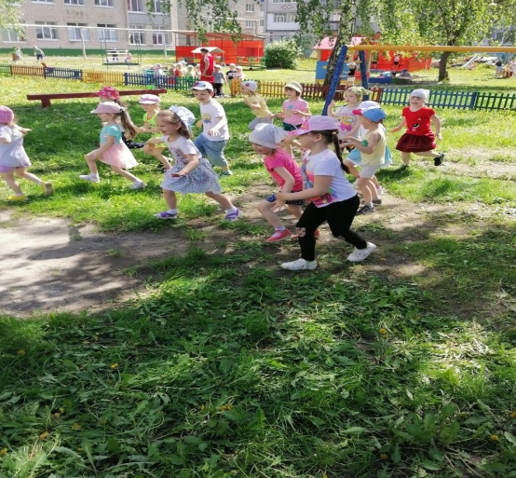
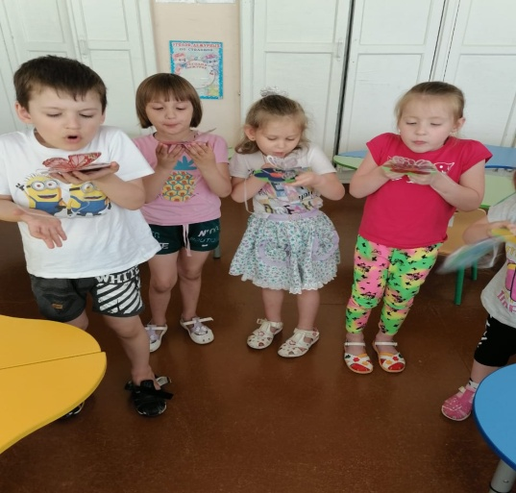
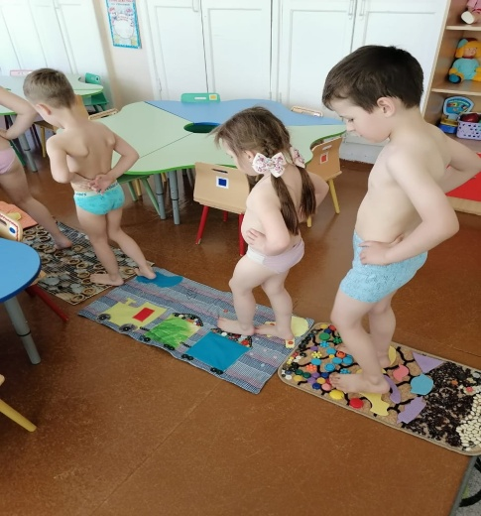
Наряду с различными оздоровительными мероприятиями проводится гимнастика после дневного сна (разминка в постели, сухой душ, ходьба по дорожкам здоровья (с раздражающими предметами для стопы) которая помогает улучшить настроение детей, поднять мышечный тонус, а также способствует профилактике нарушений осанки .
Одной из самых действенных закаливающих процедур в повседневной жизни является прогулка. Для того, чтобы прогулка давала эффект, мной меняется последовательность видов деятельности детей, в зависимости от характера предыдущего занятия и погодных условий.
Подвижная игра занимает особое место в развитии ребёнка-дошкольника. Она способствует закреплению и совершенствованию двигательных навыков и умений, предоставляет возможность развивать познавательный интерес, формирует умение ориентироваться в окружающей действительности, что так важно для приобретения ребёнком жизненного опыта.
Безусловно, особое значение в воспитании здорового ребёнка в нашем дошкольном учреждении придаётся развитию движений и физической культуре.
В перерывах между занятиями проводятся физ.минутки ,чтоб у детей не произошло переутомление ( перед занятиями ,а на таких занятиях, как Художественно-эстетическое развитие, Конструктивная деятельность проводятся пальчиковая гимнастика, по окончании НОД и в ходе на усмотрение педагога проводится гимнастика для глаз, дыхательная гимнастика ,артикуляционная гимнастика).

Slide 9
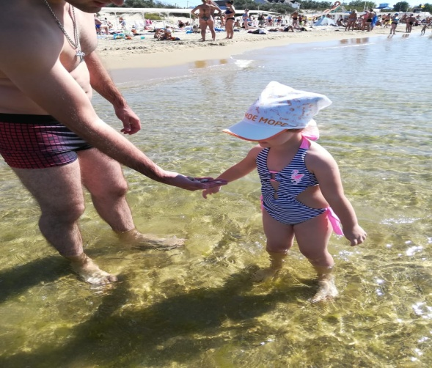
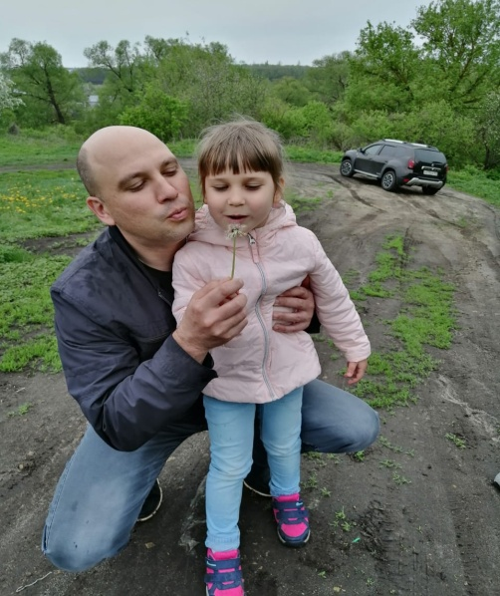
Нет ничего важнее семьи и минут, проведённых вместе…
Также в нашей группе идет очень тесное взаимодействие с родителями воспитанников , т.к семья и детский сад – это тот микроклимат, в котором живет ребенок дошкольного возраста. Однако родители, не владея в достаточной мере знанием возрастных и индивидуальных особенностей развития ребёнка, порой осуществляют воспитание вслепую, интуитивно. Всё это, как правило не приносит позитивных результатов. Общение будет успешно если оно содержательно, основано на общих и значимых для обеих сторон темах, если каждая их них в процессе общения обогащает свой информационный багаж. Важным условием сотрудничества является создание моделей «воспитатель - родитель», воспитатель -психолог - родитель». Особая форма общения в этих моделях доверительно-деловой контакт. Что касается работы с родителями в данной группе, то вся эта система нами выстроена и дает очень положительные результаты. Но на данный период практически вся работа с родителями переведена в режим онлайн из-за пандемии мирового масштаба , но и здесь контакт с родителями налажен, работа ведется в полном объеме – это конкурсы рисунков, видеороликов на заданные темы, чтение стихов, анкетирование и многое другое.

Slide 10
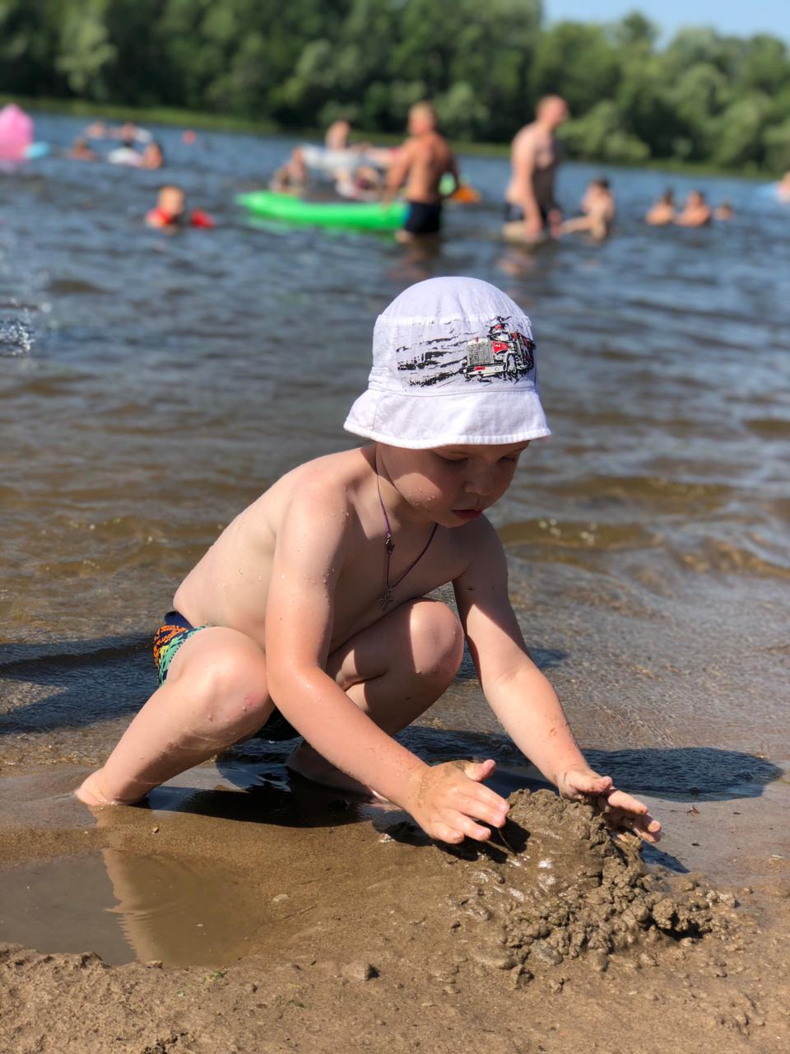
Здоровые дети – счастливые дети!
С целью определения результативности использования здоровьесберегающих технологий в марте 2021 года родителям была предложена анкета (одна из форм работы с родителями), с целью анализа работы детского сада по укреплению здоровья детей и снижению заболеваемости.
В анкетировании приняли участие 20 родителей.
На вопрос «Часто ли болеет ваш ребенок»? 70% родителей ответили, что ребёнок болеет редко, 28% – часто, 2% - ребенок не болеет совсем.
Таким образом, здоровьесберегающие технологии можно рассматривать как одну из самых перспективных систем 21- го века и как совокупность методов и приемов организации обучения дошкольников, без ущерба для их здоровья.
Только здоровый ребенок с удовольствием включается во все виды деятельности, он жизнерадостен, оптимистичен, открыт в общении со сверстниками и педагогами. Это залог успешного развития всех сфер личности, всех ее свойств и качеств.

Slide 11
Спасибо
за
внимание!!!

